Slide 1
C语言课程设计 vs2013简介及C语言简单回顾
段江涛
jtduan@mail.xidian.edu.cn
Notes:
有限状态机（Finite State Machine，简称FSM）

Slide 2
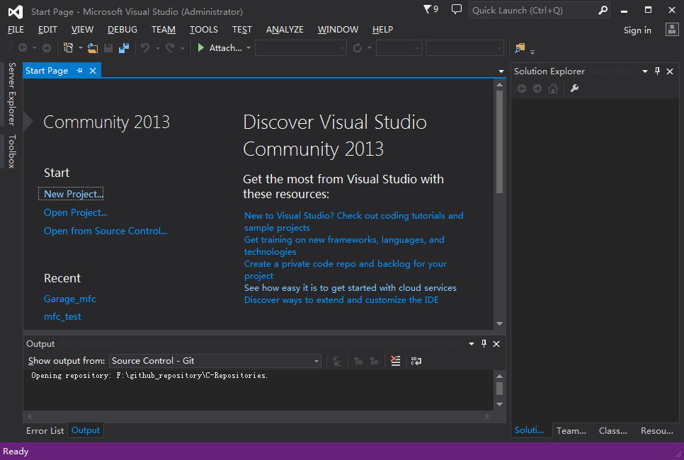
Visual Studio 2013 (Community)

Slide 3
Visual Studio典型程序类型
Win32 Console Application
非图形化应用程序，控制台应用程序
MFC Application
窗口界面应用程序

Slide 4
Visual Studio程序的组织
Solution
Project
Win32 Console Application
MFC Application
File菜单选择新建项目
选择项目类型
Name：项目名称
Location: 存储路径
Solution: 选择新建或添加到已有解决方案
Solution name: 解决方案名称
顶级组织：解决方案(Solution)
一个解决方案中可以管理多个项目(Project)

Slide 5
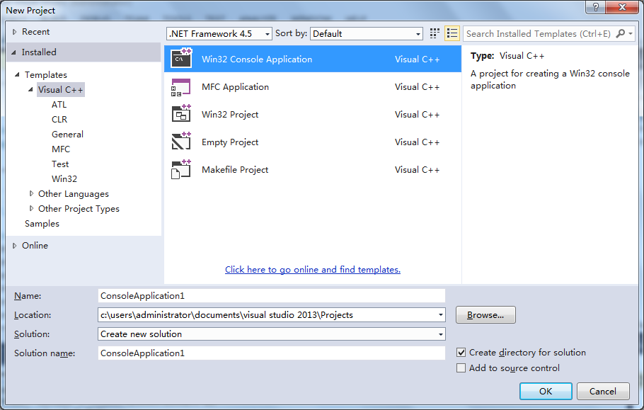
控制台应用程序(Console Application)

Slide 6
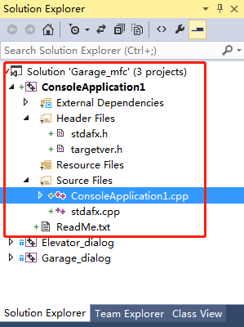
控制台应用程序框架
#include "stdafx.h"
int _tmain(int argc, _TCHAR* argv[])
{
printf("Hello world！");
getchar();
return 0;
}

Slide 7
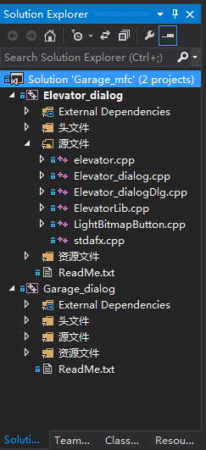
Microsoft Visual Studio
解决方案文件：
Garage_mfc.sln（双击按文件，打开VS2013）
两个项目:
Garage_dialog 车库门
GarageLib.h 库函数说明garage.cpp 状态机代码
Elevator_dialog 电梯
ElevatorLib.h库函数说明
elevator.cpp状态机代码
Notes:
双击.sln文件，打开vs2013

Slide 8
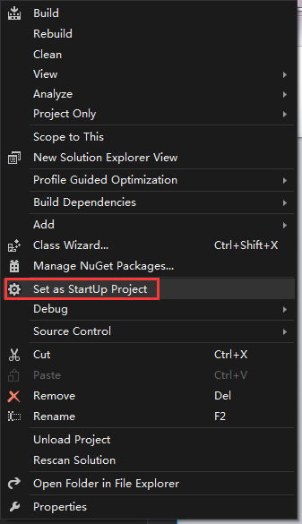
Microsoft Visual Studio
在两个项目中，进行切换的方法。
设为启动项
选择项目，右键，
Set as StartUp Project

Slide 9
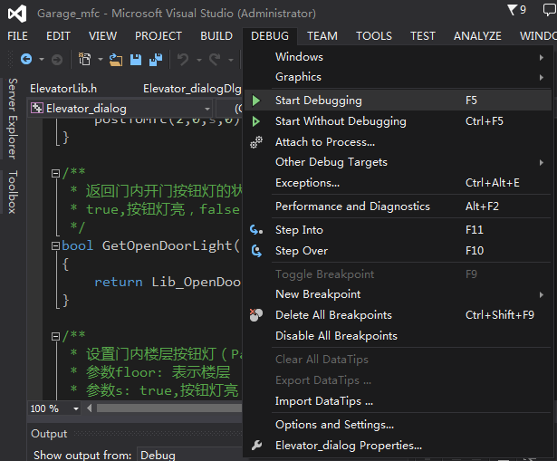
Microsoft Visual Studio
运行调试
Start Debugging

Slide 10
Visual Studio IDE 用户指南
https://msdn.microsoft.com/zh-cn/library/dn762121(v=vs.120).aspx
安装 Visual Studio | 登录 Visual Studio
Visual Studio 的工作效率提示 | 解决方案和项目
在代码和文本编辑器中编写代码 | 在 Visual Studio 中构建应用程序
使用 Visual Studio 进行调试 | 使用 Visual Studio 诊断工具提高质量
用户权限与 Visual Studio | Visual Studio 中的安全性
在 Visual Studio 中自定义开发设置 | Visual Studio 参考

